Slide 1

直 线 和 圆 的 方 程
26/11/8 上午 12:25

Slide 2
知识网络
两条直线位置关系
其他线方程
点斜式
重合
直线
两点式
平行
垂直
一般式
相交
交点
夹角
曲线和方程
点到直线
距离公式
简单应用
标准方程
点与圆的位置关系
圆的方程
圆的性质
一般方程
直线与圆的位置关系
圆
切线
参数方程
圆与圆的位置关系

Slide 3
第1课时 直线的方程
26/11/8 上午 12:25

Slide 4




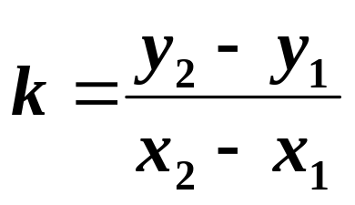
基础知识再现
1.倾斜角、斜率、截距
(1)直线向上的方向与x轴正方向所成的最小正角，叫做这条直线的倾斜角.倾斜角的取值范围是 .
(2)若直线的倾斜角为 ，则 ，叫做这条直线的斜率.经过两点 的直线的斜率:
(3)直线的横截距是直线与x轴交点的横坐标，直线的纵截距是直线与 y 轴交点的纵坐标.

Slide 5
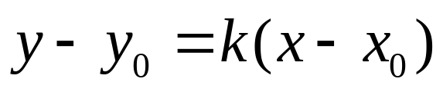
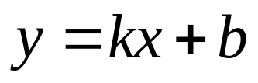

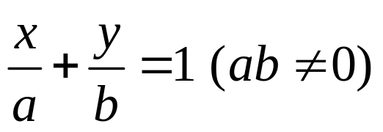

2.求直线方程的五种形式.
(1)点斜式：
(2)斜截式：
(3)两点式：
(4)截距式：
(5)一般式：

Slide 6


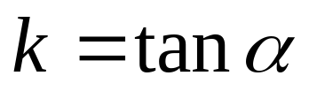

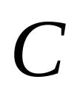
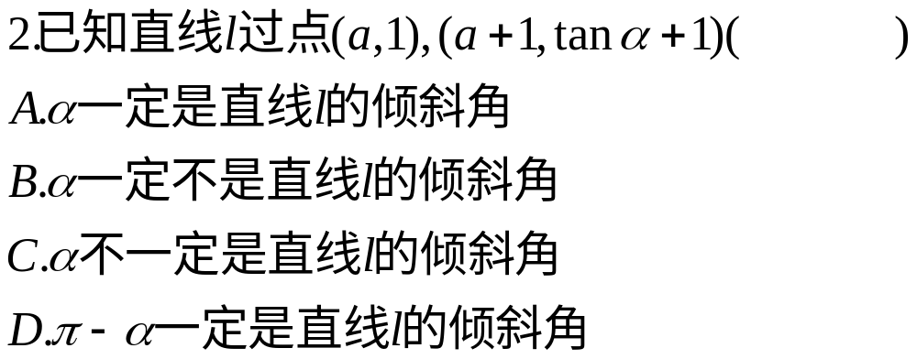
练习巩固
一.选择题
1.下列说法正确的是 ( )
A.直线的倾斜角是 ,则此直线的斜率为
B.直线的斜率为 ,则此直线的倾斜角是
C.若直线的倾斜角是 ,则
D.任一直线都有倾斜角,但不一定有斜率.

Slide 7

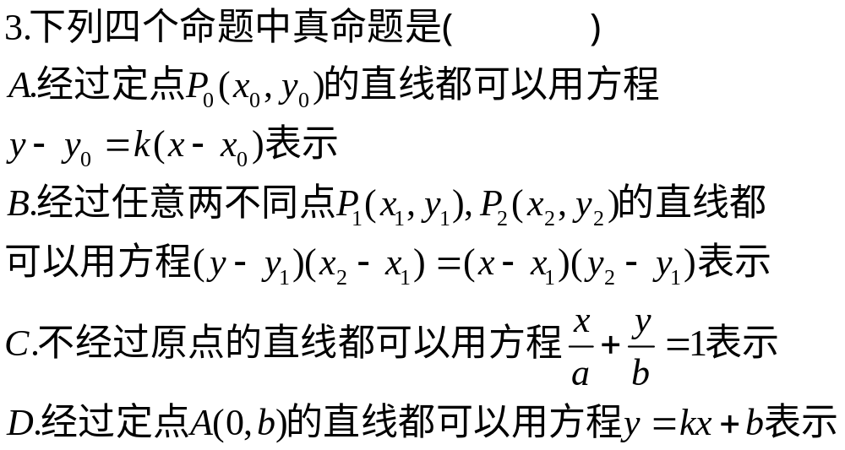

Slide 8
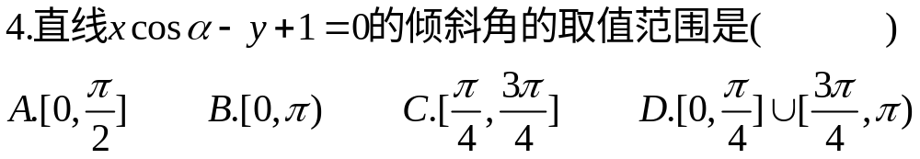

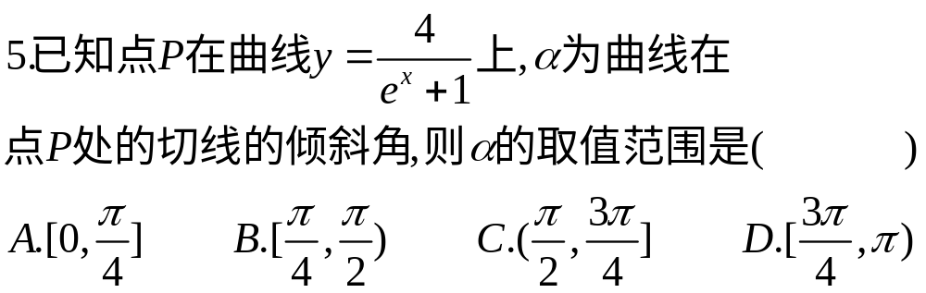

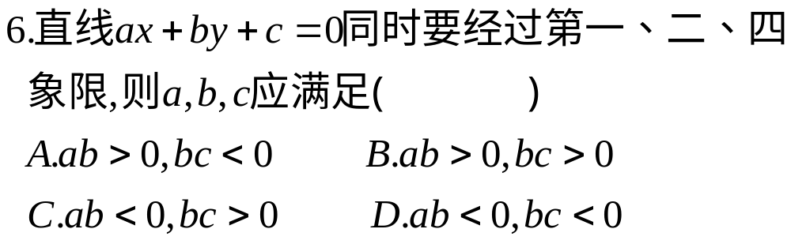


Slide 9
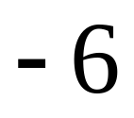
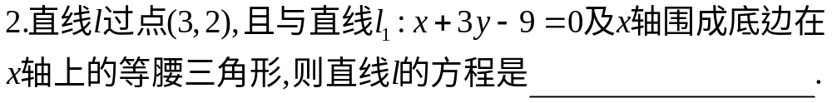
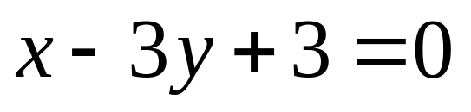
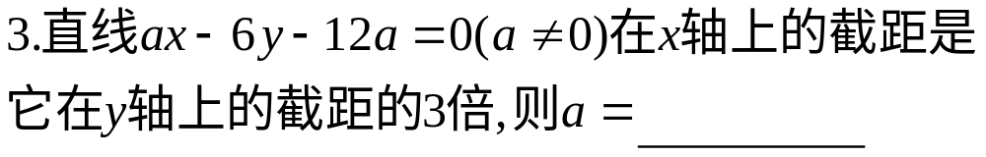
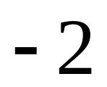
二.填空题
1.已知A(0，8),B(–4，0),C(m，–4)三点共线，则实数m的值是________.

Slide 10
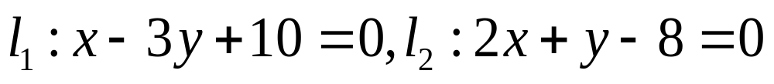
1.过点M(0，1)作直线，使它被两已知直线
所截得的线段恰好被M所平分，求此直线方程.
三解答题
解：设所求直线与l₁，l₂分别交于A，B两点，
∵点B在直线l₂:2x+y-8=0上，故可设B(t，8－2t)，M(0,1)是AB中点，由中点坐标公式得A(-t.2t－6)，∵A点在直线l₁：x－3y+10=0上。
∴(－t)－3(2t－6)+10=0解得t=4，
∴B(4，0)，故所求直线方程为：x+4y-4=0.

Slide 11
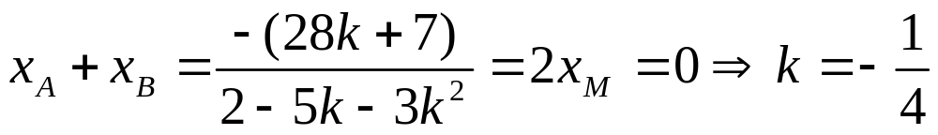
1.过点M(0，1)作直线，使它被两已知直线
所截得的线段恰好被M所平分，求此直线方程.
典题型举例
解法二：设所求直线方程为y=kx+1，代入方程：
x－3y+10＝0，2x+y－8=0
设所求直线与l₁，l₂交于A，B两点，由题意得:
∴所求直线方程为x+4y－4=0.

Slide 12
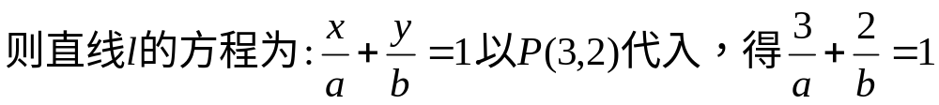
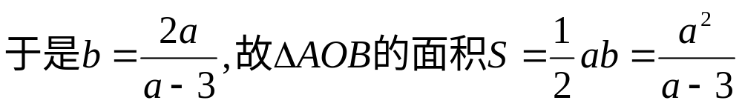
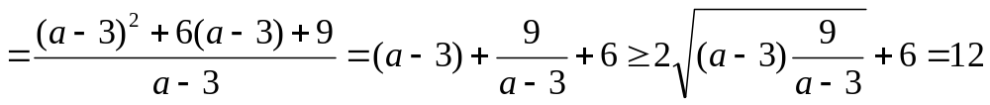
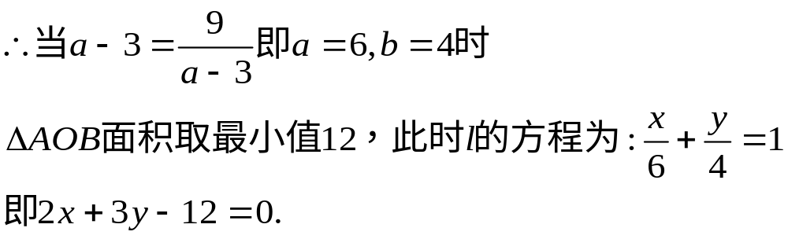
2．直线l过点P(3，2)，且分别交x轴、y轴的正半轴于点A、B，O为坐标原点.
(1)当△AOB的面积最小时，求直线l 的方程.
(2)当|OA|+|OB|取最小值时，求直线l 的方程.
y
B
p
x
o
A

Slide 13
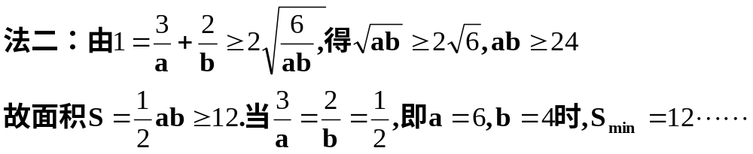
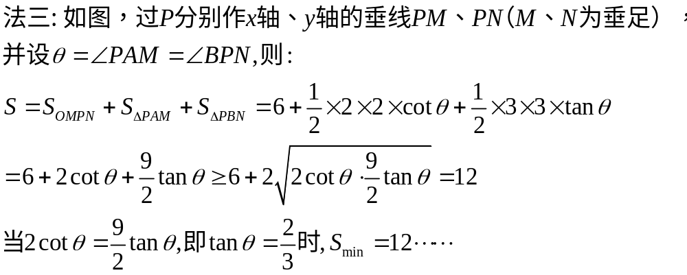
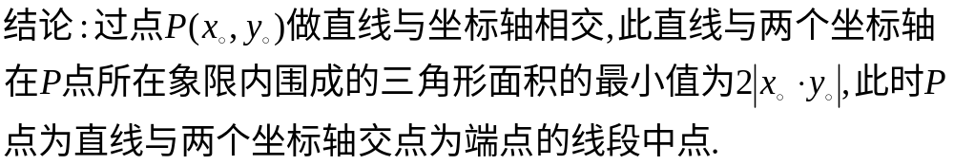
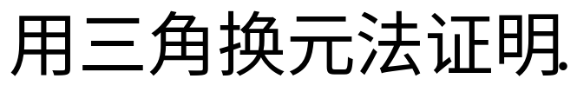
y
B
N
P
x
o
M
A

Slide 14
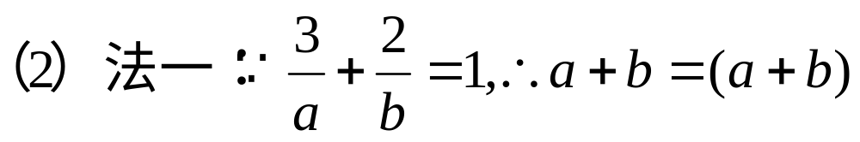
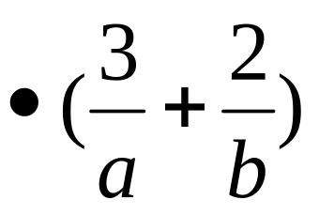
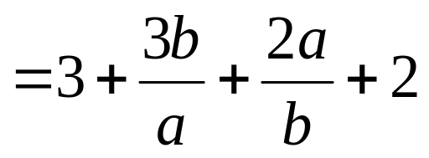

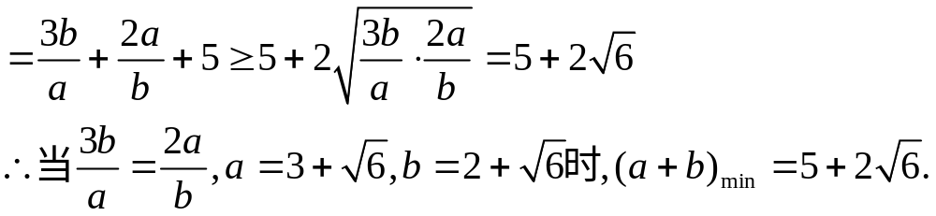
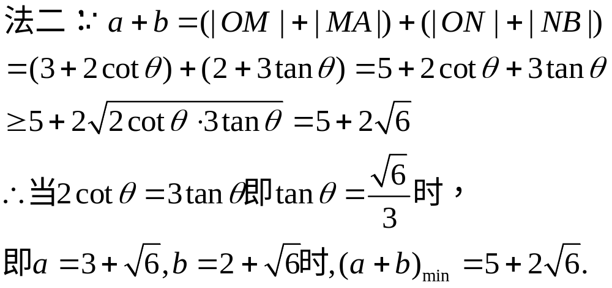
y
B
N
P
x
o
M
A

Slide 15
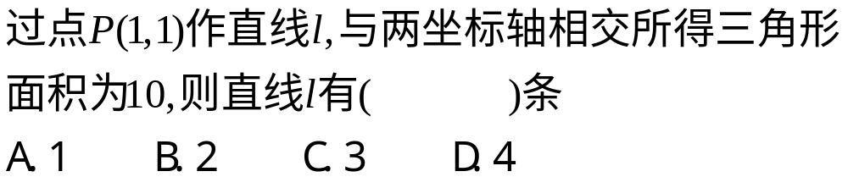

Slide 16
总结与提高
求直线方程的基本方法包括利用条件直接求直线的基本量和利用待定系数法求直线的基本量.

Slide 17
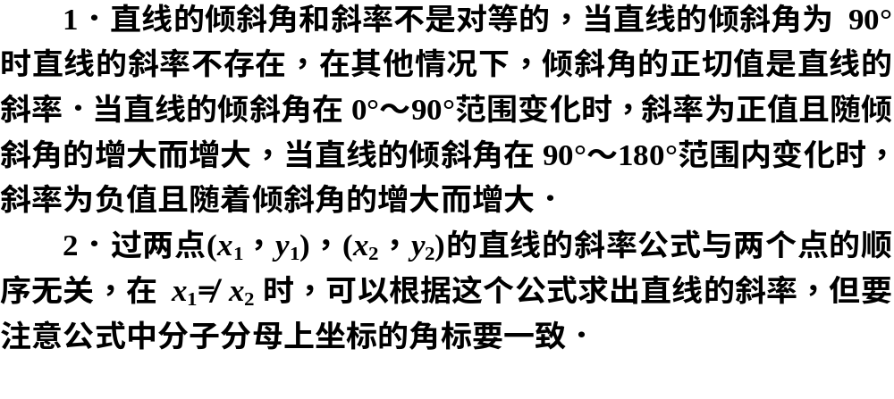
第44讲 │ 规律总结
规律总结

Slide 18
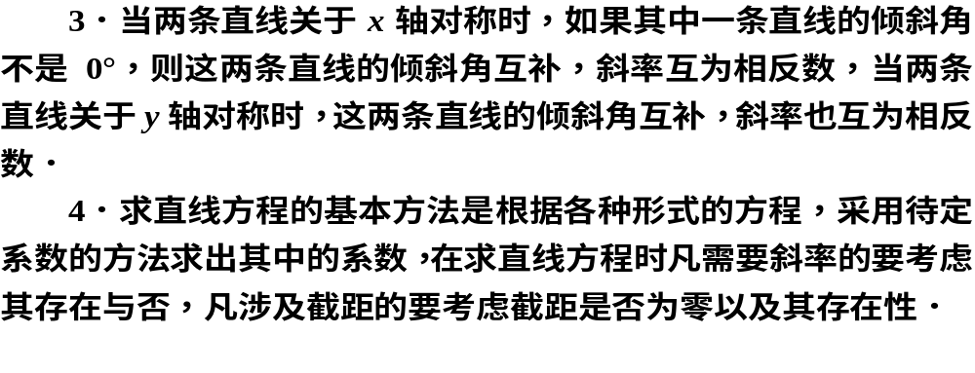
第44讲 │ 规律总结

